Slide 1
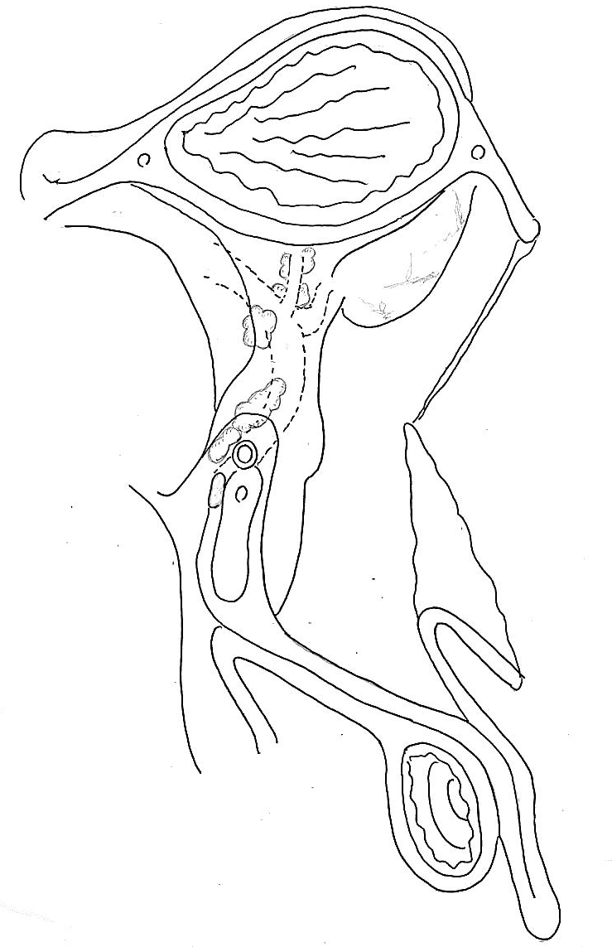
膵後筋膜
Toldt
Gerota
大動脈脚
網嚢
膵後筋膜
Tritz
Gerota
膵被膜
膵前筋膜
Notes:
胃膵間膜のﾃﾝﾄ断面
前方のテン底辺は膵被膜

Slide 2
無漿膜野
大動脈脚
膵被膜
膵前筋膜
網嚢
膵後筋膜
Tritz
Gerota
胃膵間膜右
胃膵間膜中央
胃膵間膜左
Notes:
胃膵間膜を３ﾌﾞﾛｯｸに分ける
後方、背側の底辺は
右では網嚢後壁腹膜
左は胃体部背側の無漿膜野
真ん中は大動脈脚につながる

Slide 3
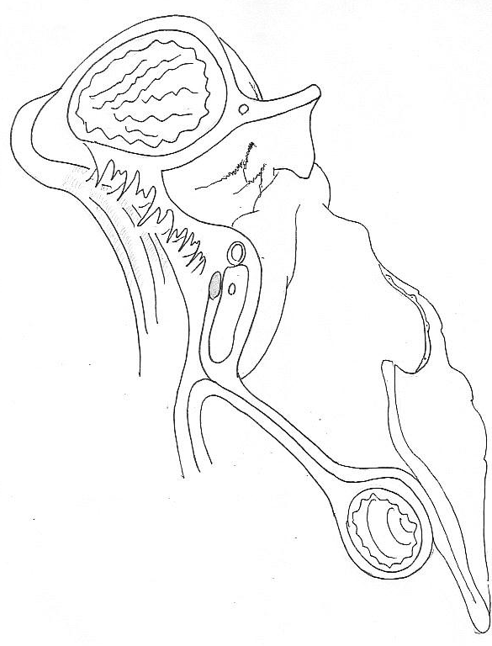
無漿膜野
膵後筋膜
Toldt
Gerota
ＳＡ
ＳＶ
③
②
膵被膜
膵前筋膜
大動脈脚
大動脈脚
無漿膜野
①
膵後筋膜
Toldt
Gerota
胃膵間膜左
Notes:
胃膵間膜左側の断面図
層はないが脾動脈の前面①膵皮膜、②頂点、③背面の膵後筋膜 Toｌdtのfasia３層あるつもりで切開

Slide 4
無漿膜野
無漿膜野
膵被膜
膵前筋膜
大動脈脚
膵後筋膜
Toldt
Gerota
1層目
２層目
３層目
Notes:
胃膵間膜左

Slide 5
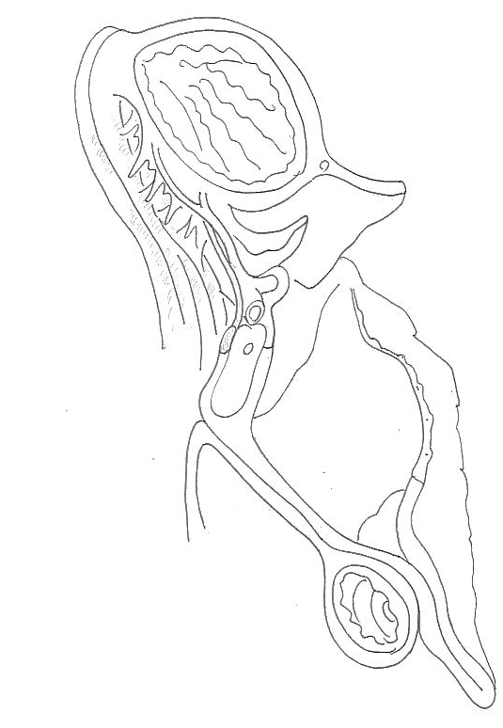
無漿膜野
大動脈脚
LGA
LGV
膵後筋膜
Tritz
Gerota
膵被膜
膵前筋膜
胃膵間膜中央
Notes:
胃膵間膜中央
ﾃﾝﾄ支柱である左胃静脈と左胃動脈を処理し
大動脈脚前面の無漿膜野を切開する

Slide 6
Bursa
膵後筋膜
Tritz
Gerota
膵被膜
膵前筋膜
胃膵間膜右
Notes:
胃膵間膜右 ５層

Slide 7
膵被膜
膵前筋膜
網嚢
網嚢
後腹膜
CHA
SV
膵後筋膜
Tritz
Gerota
膵後筋膜
Tritz
Gerota
1層目
２層目 ３層目
４層目 ５層目
Notes:
胃膵間膜右
1層目膵被膜 ２層目ＣＨＡ上縁 ３層目ＣＨＡ背側 ４層目8aと8p間 膵後筋膜 Triｔz fusion fascia ５層目網嚢後壁腹膜
４層目、５層目は一緒に切開される

